Slide 1
第三篇 群体

Slide 2
第九章 群体行为的基础

Slide 3
群体行为
“物以类聚，人以群分”，社会性是人的本质属性。人的一生，谁都离不开家庭、学校、工作单位而孤立地生活，他们都是在群体的影响下成长起来的。群体行为是组织行为的基础，是个体行为的表现形式。

Slide 4
学完本章后，你应该能够：
学习目标：
区别正式群体和非正式群体；
比较群体发展的两种模型；
解释角色要求在不同情境中如何变化；
描述群体规范对个体行为的影响；
界定“社会惰化”，并说明它对群体绩效的影响；
明确高内聚力群体的利与弊；
列出群体决策的优势与劣势；
比较互动群体、头脑风暴群体、名义小组、电子会议群体在有效性上的差异。

Slide 5
1.群体的定义和分类
群体
为了实现特定的目标，由两个或两个以上相互作用、相互依赖的个体组合而成的集合体。
群 体
正式群体
非正式群体
命令型群体
任务型群体
利益型群体
友谊型群体

Slide 6
1)正式群体
由组织结构界定的、工作分配很明确的群体。
例：由6名成员组成的某个航班的乘务组。
2)非正式群体
既没有正式结构、也不是由组织指定的联盟关系，它们是员工为了满足社会交往的需要而在工作环境中自然形成的。
例：三个来自不同部门的员工定期在一起共进午餐。

Slide 7
A.命令型群体
由组织章程规定。它由直接向某个管理者汇报工作的下属组成。
B.任务型群体
由组织确定，它指的是为了完成一项任务而共同工作的群体。
如：市场部经理及其
所有下属人员。
如：来自软件、硬件、机械
等方面的设计人员一起工作。

Slide 8
C.利益型群体
在利益型群体中，大家为了某个共同关心的具体目标走到一起。
D.友谊型群体
一些群体之所以能够形成和发展，往往是因为其成员拥有某种或某些共同特点。
如：改造搬迁时，
搬迁户形成的组织。
如：钓鱼协会，书法协会，
一起上下班的群体等。

Slide 9
人们为什么要加入群体 ？
安全
地位
自尊
归属
权力
目标实现

Slide 10
2.群体发展的阶段
1) 五阶段模型
A.形成阶段
以群体在目的、结构、领导方面存在着大量的不确定性为特点。
C.规范阶段
群体进一步发展了密切的群内关系，同时也表现出了内聚力。
B.震荡阶段
是一个突显内部冲突的阶段。群体成员虽然接受了群体的存在，但却抵制群体对个体所施加的控制。
D.执行阶段
群体的主要精力从相互认识和了解进入到完成当前的工作任务上。

Slide 11
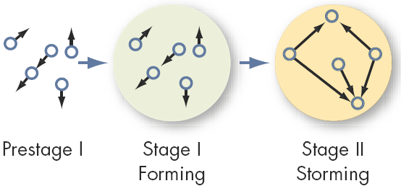
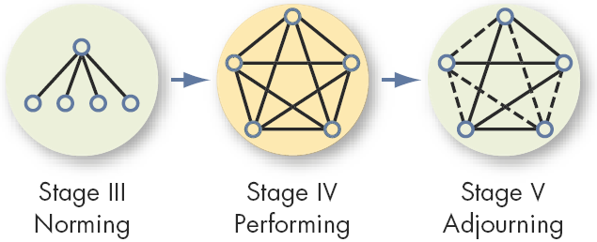
五阶段模型
E.解体阶段
这一阶段中，群体为解散做好准备。高工作业绩不再是群体关注的头等大事。

Slide 12
2）间断-平衡模型：用于有明确截止日期的临时群体
间断-平衡模型
有明确截止期限的临时群体拥有自己独特的活动（或不活动）序列 。
高
完成
工作绩效
第一次会议
阶段2
阶段1
转变
低

Slide 13
群体成员的第一次会议决定群体的发展方向
第一阶段的群体活动依惯性进行
在第一阶段结束时、群体寿命周期的中间阶段，群体发生一次转变
这次转变激发群体重大变革
然后，群体第二个阶段的活动又依惯性进行
群体最后一次会议，活动速度明显加快，结束。

Slide 14


3.群体结构-
1)角色
角色(role)
人们对于在某一社会单元中占据特定位置的个体所期望的一套行为模式。
每个人都要被迫扮演多种不同角色（上班：领导；下班：父亲，丈夫）
要理解一个人的行为，关键是弄清它现在扮演什么角色。
厂长：作为供应商面对顾客，作为顾客面对原材料提供商，作为领导面对下属……

Slide 15
角色认同
个人的态度及行为与个人当时应扮演的角色一致。
角色知觉
个体对于自己在特定情境中应该如何表现的认识和了解。
角色期待
在某个特定情境中别人认为你应该表现出什么样的行为。
角色冲突
个体发现服从了一种角色要求，就很难符合另一种角色要求时，就面对着角色冲突。
心理契约
在雇主和员工之间，存在一种不成文的协定。反映了管理层对员工的期待，以及员工对管理层的期待。

Slide 16
2) 规范
规范
群体成员共同接受的一些行为标准。
规范在决定个体的工作行为中具有重要的作用。

Slide 17
经典发现：梅奥的霍桑实验与群体规范
20世纪30年代，梅奥等人在霍桑工厂进行了一系列著名的实验，其中有一个“电线安装工作组”的实验，发现工作条件的改变对工作效率不起任何作用。
经过调查发现，这14个人组成的工作组已经形成了一个紧密的群体，他们建立起了一套大家共同遵守的群体规范。这就是：
1.群体成员不应该完成太多的工作；
2.群体成员也不应该完成太少的工作；
3.群体成员不应向任何主管汇报任何可能使自己同时陷入麻烦的事情；
4.群体成员不应保持社会距离，或者试图在行动上对其他成员发号施令。
这四项群体规范使群体保持了稳定的生产率。

Slide 18
规范的主要类型
A.绩效规范 工作群体通常会明确告诉其成员：他们应该多努力地工作，应该怎样完成自己的工作任务，应该达到什么样的产出水平，应该怎样与别人沟通等等。
B.形象规范 恰当的着装；对群体或组织的忠诚感；什么时候应该表现得忙碌、什么时候可以磨洋工。
C.社交约定规范 主要用于规定非正式群体中成员的相互作用。
D.资源分配规范 主要涉及员工报酬分配、困难任务的安排以及新型工具和设备的分发等。

Slide 19
从众
群体能够对其成员施加巨大压力，使他们改变自己的态度和行为，以符合群体的标准。
参照性群体
个体了解群体中的其他人；个体把自己视为该群体的一员，或者渴望成为该群体的一员；个体感到该群体成员的身份对自己很重要。

Slide 20
从众行为的经典实验研究
从众行为的一个经典实验是美国心理学家阿希所做的线段实验。他将七八个被试编成一组，这里只有一个真正的不知情的被试，其他人都是虚假被试，虚假被试会按照主试事先的安排做出行为表现。被试的任务是判断一张卡片上的一条线段与另一张卡片上三条线段中的哪一条一样长。在正常情况下，人们都很容易判断出来。如下图，X=B。但是当虚假被试故意做出一致的错误判断时，真实被试中有37%的人放弃自己的正确判断而顺从群体的错误判断。

Slide 21
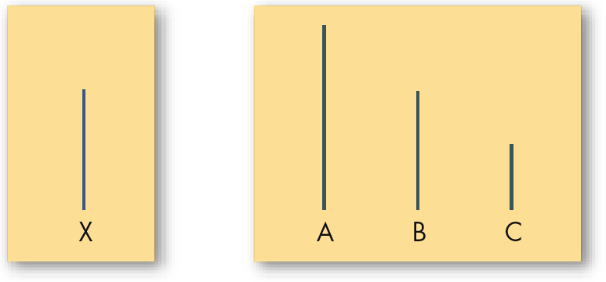
阿希实验中使用的卡片
索罗门阿希经典实验

Slide 22
3）地位
地位
他人对于群体或群体成员的位置或层次进行的一种社会界定。
个人驾驭他人的权力
个体对组织目标的贡献能力
群体成员地位
个体的个人特征
地位和规范：地位高的群体成员具有较大的偏离群体规范的自由。
地位公平：让群体成员相信群体中的地位等级是公平的。如果群体成员认为存在不公平，会引起群体内的不均衡，带来修正行为。

Slide 23
4）规模
群体规模会影响群体的整体行为。大群体、小群体各有优势和劣势。
研究表明：就完成任务而言，小群体要比大群体速度更快，个体在小群体中表现更好。大群体有利于获取各种渠道的信息。如果群体的目标是搜寻和发现事实，则规模较大的群体应该更有效率；小群体在利用这些信息从事生产方面效果更好。

Slide 24
社会惰化
个体在群体中工作不如单独一个人工作时更努力的倾向。
马克斯.瑞格尔曼的拔河实验
绩效
期望的
实际的 (由于惰化)
其他结论:
成员为奇数的群体似乎比偶数群体更有利 .
5人或7人组成的群体在执行任务时，比更大一些或更小一些的群体更有效 .
群体规模

Slide 25
5）内聚力
内聚力
成员之间的相互吸引力以及他们愿意留在组织中的程度。
内聚力
高
低
高生产率
生产率
水平中等
绩
效
规
范
高
低生产率
生产率水平
低到中等
低

Slide 26
提高群体内聚力:
1）缩小群体规模；
2）鼓励对群体目标的认同；
3）增加群体成员一起工作的时间；
4）提高群体地位，并让人们感到成为群体成员并不容易；
5）激励与其它群体的竞争；
6）对群体而不是成员个体进行奖励；
7）群体拥有与外部环境分离的独立空间。

Slide 27
4. 群体决策
优点
  更全面、更完整的信息
  增加了观点的多样性
  提高了决策的可接受性
缺点
  浪费了时间
  从众压力
  可能会被少数人控制局面
  受到责任不明的影响

Slide 28
1）群体思维和群体偏移
A.群体思维
由于群体中从众压力的影响，严重抑制了那些不同寻常的、由少数派提出的或不受欢迎的观点。

Slide 29


B.群体偏移
在讨论备选方案、进行决策的过程中，群体成员倾向于放大自己最初的立场或观点。

Slide 30
2）群体决策技术
互动群体
在这种群体中，成员之间面对面进行接触，并依赖于言语和非言语进行相互沟通。
头脑风暴
在这一过程中，鼓励人们提出各种备选方案，杜绝任何对这些观念的批评意见。
名义小组技术
在决策过程中对群体成员的讨论或人际沟通进行了限定，与召开传统会议一样，群体成员都要出席会议，但成员首先进行个体决策。
电子会议
组织者通过大屏幕把问题呈现给各成员，要求他们把自己的意见输入到电脑屏幕上，每个人的意见以及投票情况都会在投影屏幕上显示出来。

Slide 31
第十章 理解工作团队

Slide 32
学完本章后，你应该能够：
学习目标：
说明在组织中团队日益受到欢迎的原因
对比团队和群体的差异
识别四种团队类型
具体说明高效团队的特点
解释组织打造团队队员的方式
描述在什么条件下，个体胜过团队

Slide 33
1.为什么团队如此普及
协作完成任务的需要——工作任务的完成需要多种技能、经验的配合；
灵活适应环境的需要——团队可以快速组合、重组、解散，灵活地适应环境变化；
激励员工提高绩效的需要——通过团队形式，员工可以自我管理、参与决策，积极自主地展开工作；
人本管理的需要——通过团队形式，可以照应工作中的人际关系，营造民主气氛，增进人文关怀。

Slide 34
2.团队与群体的差异
工作群体
工作团队
共享信息
中性（有时消极）
个体责任
随机的和不同的
目标
集体绩效
积极
个体责任与共同
责任
相互补充的
协同效应
责任
技能
图10-1 工作群体与工作团队的比较
工作群体
工作
团队

Slide 35
3.团队的类型
问题解决型团队（5～12人）
——是指围绕解决问题形成的工作团队，即围绕如何改进工作程序、工作方法交流看法，提出建议。但这类团队几乎没有权力采取单方面的行动。
问题解决型团队

Slide 36
自我管理型团队（10～15人）
——不仅要解决问题，还要实施解决问题的方案，并对工作结果承担全部责任。
自我管理包括：计划和安排工作日程；给各成员分配工作任务；总体把握工作的步调；做出操作层面的决策；对出现的问题采取措施以及与供货商和顾客打交道。完全的自我管理团队甚至可以挑选队员，让队员相互进行绩效评估。
自我管理型团队

Slide 37
交叉功能团队（7～15人）
——由来自同一等级但不同工作领域的员工组成，他们为了完成一项任务而共同工作。如项目开发组、课题组等。
——可以成为一种有效的方式，它使组织内部（甚至是组织之间）不同领域的员工交流信息，激发人们采用新办法解决问题
交叉功能型团队

Slide 38
虚拟团队
——利用电脑技术把实际上分散的成员联系起来，以实现一个共同目标的工作团队。
Technology
虚拟团队

Slide 39
虚拟团队与面对面活动的团队之间主要的差异：
——交流沟通中缺少副言语（语气、语调、语言中的情感成分）和非言语（讲话时的表情、眼神、手势、姿态、动作等）线索 。
——只能知道成员有限的社会背景。
——不受时间和空间的约束。

Slide 40
4.建设高效工作团队
工作设计：
工作自主权
技能多样性
任务同一性
任务重要性
团队构成：
能力
人格特点
角色及多样化
团队规模
灵活性
团队工作的偏爱
外界条件：
充足的资源
领导
信任的氛围
绩效评估与
奖励体系
过程：
共同目的
具体目标
团队功效
冲突水平
社会惰化
团队有效性
团队有效性模型

Slide 41
1）工作设计
——工作是否自主选择、有无多样性的技能要求、工作任务的同质性和重要性如何等。
通过工作设计来明确团队成员责任，增加员工的责任感和成就感，从而影响其工作绩效。

Slide 42
2）团队结构（构成）
团队规模（<10人）——最有效的团队规模不超过10人
成员技能构成——概念技能、技术技能、人际沟通技能
成员的人格特点
——“大五”人格：外顷性、随和性、责任性、情绪稳定性、经验开放性。得分高的团队，其绩效评估得分也高。
——成员人格特性的方差（分布的离散程度）和均值（分布的平均状况），对绩效影响更大。
团队的角色构成及配置（P291图10－4）
——了解成员个体的优势（最适合担当什么样的角色）；
——根据其内在优势来选择成员；
——恰当地分配工作。使成员个体的偏好与团队角色要求相匹配。
任务对团队成员的灵活性和团队偏好的要求

Slide 43
3）外界条件
充足的资源——尽可能多地得到外部资源的支持：及时的信息、前沿的技术、优质的人员、有效的激励、充分的行政支持。
有效的领导
——领导者对在团队中的收益预期。领导者对在团队中得到的收益预期越高，其领导的团队绩效越好；
——领导者的心境。有着积极心境的领导者会带领出更高绩效和更低流动率的团队。
信任的氛围——高效团队队员之间彼此信任，他们也表现出对领导者的信任。
合理的绩效评估和奖励体系——影响到团队的价值认同和价值导向。

Slide 44
4）团队的互动过程
共同目标的承诺——建立团队的共同愿景，提炼团队的核心价值观，为团队指引方向，提供推动力。
分解落实具体目标——将团队的共同目标分解落实，具体化，与个体目标相联系，进行协调，促进沟通。
团队功效——团队确信自己能够成功的信念。
成功的结果会带来成功的信念，进一步造就成功的结果。管理者要善于把小成功累积为大成功，通过对团队成员进行训练，提高团队成员的能力，增加团队成功的信念。
冲突水平——保持适当水平的冲突，能提高团队的绩效。
社会促进/惰化——通过明确责任来消除社会惰化现象，形成社会促进效应。

Slide 45
5.使个体转变为团队队员
个人主义的挑战
——塑造团队队员面对的最艰巨的挑战来自两个方面：（1）高度个人主义的社会文化，如美国。（2）组织中的价值导向是高度重视个人成就的，如科研院所、大专院校。
对策——塑造团队队员，具体包括：
（1）选拔：选用那些具有成为高绩效团队队员所必备的人际沟通、合作技能的成员。对于那些不具备这样能力的人，要么进行培训，使之具有这样的能力；或者将其转到其他非团队单位，或者不聘用。
（2）培训：通过培训来帮助成员获得如何与人沟通、合作、谈判，处理冲突等方面的技能，确立成员的团队价值意识。如敏感性训练，拓展训练等。

Slide 46
（3）奖励——变革组织的奖励体系
由重个人贡献、成就 ，重个体间的竞争，转向重团队整体绩效，团队成员间的合作；树立对团队作出无私贡献（如指导新成员融入团队，与伙伴共享信息，帮助团队解决冲突，主动掌握团队合作技能等）的成员应得到更多的奖励的价值导向。

Slide 47
6.团队并非总是问题的答案
团队工作比个体工作需要更多的时间和更多的资源
测试一个团队是否与它的情境相匹配的三种情境
该工作是否会比一个人单独干更好，一个不错的指标是工作的复杂性和对不同观点的需求性。
群体中工作的人会有共同的目的或一系列共同的目标吗？
群体中的成员相互依赖吗？

Slide 48
案例分析——假如“唐僧团队”裁员 你会先裁掉谁？
讨论：
  如果你是一家企业的HR，要你裁员，你会裁掉唐僧师徒中的哪个？理由是什么？

Slide 49
第十一章 沟通

Slide 50
沟通现状
管理者70%的时间在沟通
群体绩效的最大障碍是沟通
因沟通不够或沟通无效引起了无数误解甚至是人间悲剧。

Slide 51
引导案例：阿维安卡51航班的悲剧
1990年1月15日晚7：40，阿维安卡51航班飞行在美国南新泽西海岸上空3.7英尺高空。机上的油量可以维持近两个小时的航程，在正常情况下飞机降落至纽约肯尼迪机场仅需不到半个小时的时间，然而此后发生了一系列耽搁。
8：00整，肯尼迪机场航空交通管理员通知51航班的飞行员，由于严重的交通问题他们必须在机场上空盘旋待命。
9：14，51航班第一次试降失败，由于飞行高度太低及能见度太差，因而无法保证安全着陆。
当肯尼迪机场指示51航班进行第二次试降时，机组乘员再次提到他们的燃料将要用尽，但飞行员却告诉管理员新分配的飞机跑道“可行”。
9：32，飞机的两个引擎失灵，1分钟后，另外两个也停止了工作，耗尽了燃料的飞机于9：34坠毁于长岛，机上73名人员全部遇难。

Slide 52
学完本章后，你应该能够：
学习目标
描述沟通的过程；
对比书面沟通和口头沟通各自的优势和劣势；
比较链状、轮状、全通道网络的有效性；
指出影响小道消息传播的因素；
讨论计算机辅助技术手段是如何影响组织沟通的；
解释通道丰富性在改进沟通效果方面的重要性；
列出有效沟通的主要障碍；
描述跨文化沟通中潜在的问题

Slide 53



1.沟通的功能
沟通
包括两个方面：意义的传递与理解。
表 情
语
言
动作

Slide 54
沟通的功能
控制员工的行为 .
激励员工 .
提供了一种释放情感的情绪表达机制 .
提供了决策所需要的信息 .

Slide 55
2.沟通的过程
噪声
噪声
噪声
发送者
信息
编码
通道
解码
接收者
噪声
噪声
反馈
沟通过程模型
这一模型包括八个部分：1）发送者、2）信息、3）编码、4）通道、5）解码、6）接收者、7）反馈、8）噪音。

Slide 56
3.沟通的方向
自上而下
水平
自下而上

Slide 57
自上而下的沟通—从一个水平向另一个更低水平进行的沟通。
管理者向下属分配目标、介绍工作、告知规章制度、指出需要注意的问题以及提供工作绩效的反馈等。
自下而上的沟通—在群体或组织中从低水平流向高水平的沟通。
员工向上级提供信息反馈，汇报工作进度，并告知当前存在的问题。
水平沟通—同一工作群体的成员之间、不同工作群体但同一层级的成员之间、同一层级的管理者之间，或任何等级相同的人员之间的沟通。

Slide 58
下行沟通中信息被过滤、逐渐遗失的比重
原先的信息
100%
总裁的理解
63%
副总裁的理解
56%
总经理的理解
40%
工厂管理人员的理解
30%
车间主任的理解
20%
工人的理解

Slide 59
4.人际沟通
口头沟通 （演说、一对一讨论、小组讨论、非正式的小道消息）
  优点：快速传递和快速反馈 .
  缺点：信息失真的潜在可能性大 .
书面沟通（备忘录、信件、传真、即时通讯、期刊、布告栏等）
  优点:有形而且可以核实 .
  缺点:耗费了时间，缺乏反馈 .
非言语沟通（身体动作、说话的语调、用词的重音、面部表情等）
  优点:支持其他沟通方式，提供情感与感觉的可视表情.
  缺点: 影响接受者对信息的理解.

Slide 60
语调，你说话的方式！
重音位置 句子的意思
为什么我今晚不能请你吃晚饭？ 我要请别人吃晚饭。
为什么我今晚不能请你吃晚饭？ 你却和别人一起吃晚饭。
为什么我今晚不能请你吃晚饭？ 我要找到一个理由说明为什么我不该请你。
为什么我今晚不能请你吃晚饭？ 你有什么问题要找我吗？
为什么我今晚不能请你吃晚饭？ 而不是你自己去。
为什么我今晚不能请你吃晚饭？ 而不是明天吃午饭。
为什么我今晚不能请你吃晚饭？ 而不是明天晚上。
信息＝7％的说话内容＋38％的声调＋55％的表情

Slide 61
口头沟通的障碍
少校对值班军官：明晚8点钟左右，哈雷彗星将可能在这个地区看到，这种彗星每隔76年才能看见一次。命令所有士兵着野战服在操场上集合，我将向他们解释这一罕见的现象。如果下雨的话，就在礼堂集合，我为他们放一部有关彗星的影片。
值班军官对上尉：根据少校的命令，明晚8点，76年出现一次的哈雷彗星将在操场上空出现。如果下雨的话，就让士兵穿着野战服列队前往礼堂，这一罕见的现象将在那里出现。
上尉对中尉：根据少校的命令，明晚8点，非凡的哈雷彗星将身穿野战服在礼堂中出现。如果操场上下雨，少校将下达另一个命令，这种命令每隔76年才会出现一次。
中尉对上士：明晚8点，少校将带着哈雷彗星在礼堂中出现，这是每隔76年才有的事。如果下雨的话，少校将命令彗星穿上野战服到操场上去。
上士对士兵：在明晚8点下雨的时候，著名的76岁的哈雷将军将在少校的陪同下，身着野战服，开着他那"彗星"牌汽车，经过操场前往礼堂。

Slide 62
空间位置对沟通的影响
空间
位置
对学
生课
堂理
解的
影响
讲台
57%
61%
57%
41%
54%
41%
37%
51%
37%
31%
48%
31%

Slide 63
身体语言特征
叹气、伸懒腰、打哈欠、东张西望、看时间——厌烦
不断敲打桌面、双手互捏、坐立难安——焦虑
瞳孔放大、面颊泛红、搓手——兴奋
语意不连贯、下意识地摸下巴、摆弄衣角，将手藏在背后——说谎的象征
眼睛眯起、头向后仰、俯视对方、歪着头、斜视——高傲

Slide 64
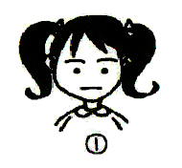
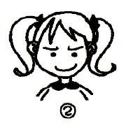
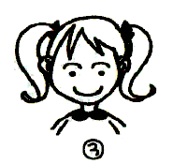
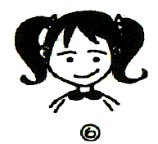
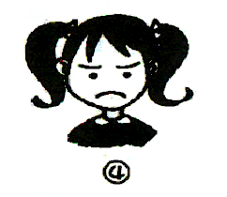
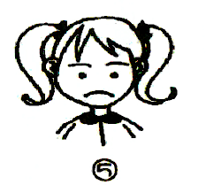
面部表情特征
漠不关心的 讥讽的 愉快的
愤怒的 愁眉不展的 喜悦的

Slide 65
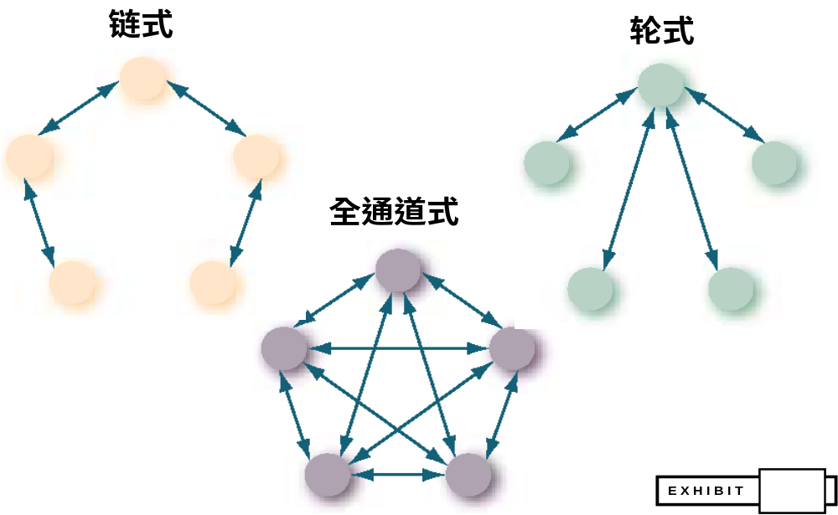
5. 组织沟通
1）正式的小群体网络

Slide 66
小群体网络及有效性指标
网络
────────────────────
指标 链式 轮式 全通道式
────────────────────────────
速度 中 快 快
精确性 高 高 中
领导者的出现 中 高 无
成员的满意度 中 低 高
────────────────────────────
10-4
E X H I B I T

Slide 67
2）小道消息
小道消息主要特点
  它不受管理层控制；
  大多数员工认为它比高级管理层通过正式渠道发布的信息更可信、更可靠；
  它在很大程度上服务于其内部人员的自我利益。
小道消息产生的原因
  人们的愿望和期待得不到满足
小道消息的作用
  可以使管理者了解组织的士气
  识别一些员工认为很重要的事情
  有助于发现员工的焦虑

Slide 68
降低小道消息不良影响的建议
1.公布进行重大决策的时间安排.
2.公开解释那些让人觉得不一致或隐秘的决策和行为.
3.对于当前的决策和未来的计划，强调其积极一面的同时，
也指出其不利一面.
4.公开讨论事情的最差可能结局, 这肯定比无言的猜测所引
起的焦虑程度低.

Slide 69
3）电脑辅助沟通
电子邮件
  好处：可以快速书写、编辑和贮存；成本较低。
  缺点：信息超载、缺乏情绪的内容 、冷冰冰的和缺乏个性化的。
即时通讯
  管理人员与员工以及员工之间保持联系的一种快捷且廉价的通讯手段。
内部网和外部网
  内部网是组织范围内的私用信息网络
  外部网使内部员工与确定的供应商、顾客、战略合作伙伴保持联系。
电话会议
  电话会议是一种内部网络或外部网络系统的延伸，它使得组织中的员工可以和处于不同地点的人们一同开会。

Slide 70
4）知识管理
  知识管理是指安排和分配组织中集体智慧的过程，以保证正确的信息会在正确的时间到达正确的人那里。
  当运作有效时，知识管理形成的是一种既具有竞争优势，又能提高组织绩效的组织，它使员工更为聪明。

Slide 71
6.沟通渠道的选择
通道的丰富性
在一个沟通渠道中可传递的信息数量
特点：
①可以同一时间处理多种线索；
②有利于快速反馈；
③非常个性化。

Slide 72
7.有效沟通的障碍
过滤
发送者有意操纵信息，以使信息显得对接受者更为有利。
选择性知觉
接受者会根据自己的需要、动机、经验、背景及其它个人特点有选择地去看或者去听信息。
信息超载
需要处理的信息超过我们的加工能力时，就出现了信息超载

Slide 73
情绪
在接收信息时，接受者的情绪感受也会影响到他对信息的解释。
语言
同样的词汇对不同人来说意义却会不同。
沟通恐惧
在口头沟通上，或是在书面沟通上，或是在二者兼有的沟通上，感到过分紧张和焦虑。

Slide 74
1）男性与女性之间的沟通障碍
8.有关沟通的当前问题
男性通过交谈来 :
  强调地位 .
  抱怨女性总在反反复复谈论自己的问题 .
  提供解决办法 .
  直接了当 .
女性通过交谈来 :
  建立联系 .
  责备男性从不认真倾听 .
  把提出问题作为一种加强亲密感的手段 .
  常常用“我很抱歉”来表达遗憾，并以此而恢复交谈中的平衡状态 .

Slide 75
2）沟通中的沉默
  针对组织中的行为来说，沉默与工作相关行为之间具有联系。例如，沉默是群体思维的一个重要成分，它意味着对多数人意见的服从；
  如果我们不仔细关注交谈中的沉默部分，则会损失一些关键的信息。
3）“政治上准确的”沟通
  我们需要敏锐地留意自己使用的词汇是否会冒犯他人，但同时还应注意，不要把语言的清理工作走向极端，以致阻碍了沟通的有效性。

Slide 76
4）跨文化沟通
  文化障碍
  语义造成的障碍
  词汇的内在涵义造成的障碍
  口气和语调差异造成的障碍
  认知差异造成的障碍

Slide 77
文化情境
高情境文化
在与他人沟通时，人们十分依赖于非言语的线索和细微的情境线索。
低情境文化
他们主要依赖于意义传递过程中使用的词汇。

Slide 78
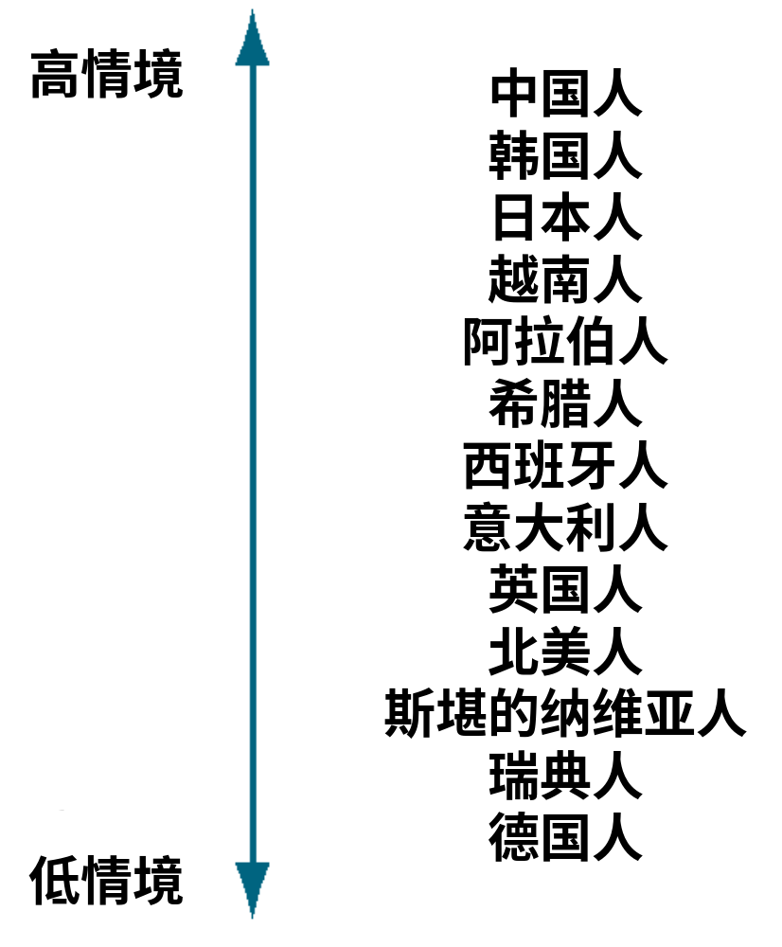
高情景文化与低情景文化

Slide 79
文化指南
下面四条原则会对你有所帮助 :
在没有证实相似性之前，先假设有差异。
重视描述而不是解释或评价。
设身处地。
把你的解释作为工作假说。

Slide 80
课堂练习
一、以下观点是否正确:
1.领导者除了组织好信息沟通网络外，还应在日常工作中经常参与沟通过程。（对）
2.信息量越多，就越有利于进行有效的沟通.（错）
3.人际沟通中会受到各种“噪音干扰”的影响，这里所指的“噪音干扰” 来自于信息传递过程。 （错）
4.轮式是一个封闭式控制结构，表示5个人之间依次联络和沟通，其中每个人都可以同时与两侧的人沟通信息。 （错）
5.情绪与有效沟通无关。 （错）

Slide 81
二、单项选择:
1.下述关于信息沟通的认识中，其中哪一条是错误的？（B）
A.信息传递过程中所经过的层次越多，信息的失真度就越大
B.信息量越多，就越有利于进行有效的沟通
C.善于倾听能够有效改善沟通效果
D.信息的发送者和接收者在地位上的差异也是一种沟通障碍

Slide 82
2. 某重要会议的开会通知，提前通过电话告知了每位会议参加者，可是到开会时，仍有不少人迟到甚至缺席。试问，以下有关此项开会通知沟通效果的判断中，哪一种最有可能不正确？（B）
A.这里出现了沟通障碍问题，表现之一是所选择的信息沟通渠道严肃性不足
B.这里与沟通障碍无关，只不过是特定的组织氛围使与会者养成了不良的习惯
C.此项开会通知中存在信息接受者个体方面的沟通障碍问题
D.通知者所发信息不准确或不完整可能是影响此开会通知沟通效果的一个障碍因素

Slide 83
3.为使开会取得好的效果，开会之前要做好充分的准备，在所有要准备的事情中，最重要的应该是明确： （B）
A.这个会议需要多长的时间
B.为什么要开这个会议
C.有谁参加这个会议
D.在哪儿开会

Slide 84
4.如果发现一个组织中小道消息很多，而正式渠道的消息较少，这意味着该组织： （B）
A.非正式渠道中信息传递很畅通，运作良好
B.正式沟通渠道中信息传递存在问题，需要调查
C.其中有部分人特别喜欢在背后乱发议论，传递小道消息
D.充分运用了非正式渠道沟通的作用，促进了信息的传递

Slide 85
5. 吴总经理出差二个星期才回到公司，许多中层干部及办公室人员，马上就围拢过来。大家站在那里，七嘴八舌一下子就开成了一个热烈的自发办公会，有人向吴总汇报近日工作进展情况，另有人向吴总请求下一步工作的指示，还有人向吴总反映公司内外环境中出现的新动态。根据这种情况，你认为下述说法中哪一种最适当地反映了该公司的沟通网络特征? （B）
A.链式沟通 B.轮式沟通 C.全通道式沟通 D.直线式沟通

Slide 86
第十二章 领导的基本观点

Slide 87
学完本章后，你应该能够：
学习目标：
对比领导与管理的差异；
总结特质理论所得到的一些结论；
明确行为理论的局限性；
描述费德勒的权变模型；
解释赫赛-布兰查德的情境理论；
描述领导者-成员交换理论；
描述路径-目标模型；
识别领导者参与模型中的情境因素。

Slide 88
1.什么是领导？
管理主要处理复杂的问题，优秀的管理者通过制定正式计划、设计规范的组织结构、以及监督计划实施的结果，从而达到有序化和稳定性。
管理解决效率问题
管理者是将
领导主要针对于处理变化的问题，领导者通过开发未来愿景而确定前进的方向，然后，他们把这种愿景与他人进行交流，并激励其他人克服障碍实现这一目标。
领导解决方向问题
领导者是帅
问题：领导者和管理者是否是一回事？

Slide 89
领导
一种能够影响一个群体实现愿景或目标的能力。
管理
使用正式等级中既定的权威来要求组织成员对自己的遵从。

Slide 90
2.特质理论
领导者是天生的吗？

Slide 91
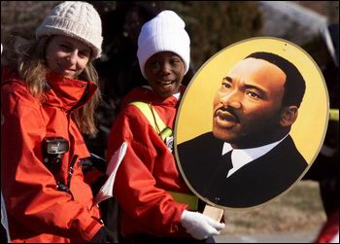
马丁• 路德 • 金

Slide 92
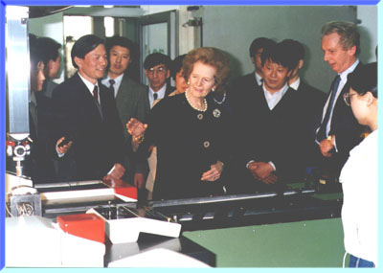
撒切尔夫人

Slide 93
特质理论
人们寻求个性、社会、生理或智力方面的因素，试图以此来描述领导者，以及领导者与非领导者的差异。
领导特质:
雄心和精力
领导意愿
正直与诚实
自信
智慧
与工作相关的知识

Slide 94
1）大五人格与有关领导的研究 :
外倾性是有效领导的最重要的特质
责任心与经验的开放性与领导也是强相关，并且具有一致性，不过要弱于外倾性
随和性和情感稳定性与领导的相关度不高
2）要想拥有最高水平的领导，情绪智力非常关键

Slide 95
3.行为理论
行为理论
具体的领导者表现出的行为，有效的领导者在行为上有什么独特之处
特质理论:
领导者是天生的，不是培养出来的.
行为理论:
领导者是可以培养出来的.

Slide 96
1）俄亥俄州立大学的研究
结构维度
领导者为了实现组织目标而对自己与下属的角色进行界定和建构的程度。
关怀维度
领导者尊重和关心下属的看法与情感、建立相互信任的工作关系的程度。

Slide 97
关怀
高
低
高关怀-
低结构
高关怀-
高结构
低关怀-
低结构
低关怀-
高结构
低 高 结构
研究结果：a.高关怀领导的下属有更高的工作满意度和积极性，也更加尊重他们的领导。b.结构维度与群体和组织更高水平的生产率和更积极的绩效评估强相关。

Slide 98
2）密歇根大学的研究
员工导向的领导者
重视人际关系，总会考虑到下属的个人兴趣，并承认人与人之间存在差异。
生产导向的领导者
倾向于强调工作的技术或任务事项，主要关心的是群体的任务完成情况，并把群体成员视为达到目标的手段。
该理论认为，员工导向的领导者与高群体生产率和高工作满意度联系在一起，而生产导向的领导者则与低群体生产率和低工作满意度联系在一起。

Slide 99
3）管理方格
布莱克和莫顿(Black & Mouton)二人采用图表方式发展了领导风格的双维度观点，他们在“关心人”和“关心生产”风格的基础上提出了管理方格理论(managerial grid，人们也称其为领导方格，leadership grid)，其中充分概括了俄亥俄州立大学的关怀与结构维度以及密歇根大学的员工取向和生产取向维度。
管理方格在每个坐标轴上划分出9个等级，从而生成了81个领导类型。
方格理论主要不是表明产生的这些结果，而是要表明为达到这些结果领导者应考虑哪些主导因素。

Slide 100
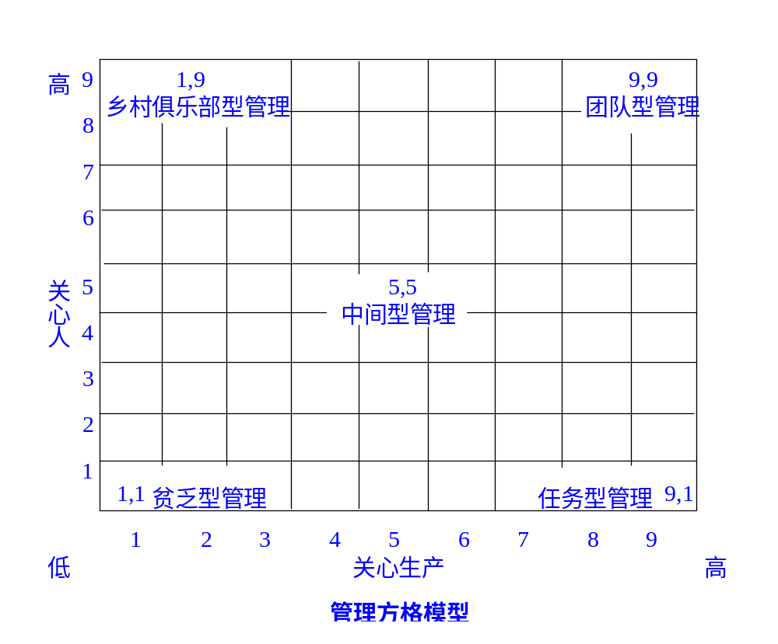

Slide 101
乡村俱乐部型1.9 ：注意人们建立愉快关系的需要，导致愉快友好的组织气氛和工作速度。这种类型的领导对生产最不关心，对人最关心。对他们来说，首要的任务是增进同事和下级对自己的良好感情
贫乏型1.1:为保持组织成员地位而以最少的努力去完成应做的工作。这种类型的领导对生产和人都不关心。他们只做那些在组织中继续呆下去所要求的最低限度的工作。
任务型 9.1:通过安排工作条件和工作程序来保证工作的顺利进行，采用使人的因素干扰最小的方法来提高工作效率。这种类型的领导最关心生产，最不关心人。他们靠行使职权来有效地控制别人以服从自己的领导，他们主要关心提高生产的数量。

Slide 102
中庸型 5.5:兼顾必须完成的工作和人们有较高的士气来创造适当的组织成绩。这种类型的领导对生产和人都是中等程度的关心，他们更关注工作中的平衡，以求得和谐的发展。
团队型 9.9:工作成就来自献身精神，在组织目的上利益一致、互相依存。从而导致信任和尊敬的关系。这种类型的领导既关心人又关心生产，他们重视目标，力求通过大家的参与、介入、承担义务和解决矛盾，来取得高产量、高质量的成果。

Slide 103
4.权变理论
权变领导理论(contingency theories of leadership)认为,没有 “最好的”领导行为。 领导行为效果的好坏，除了领导者本人的素质和能力外，还取决于诸多客观因素，如被领导者的特点、领导的情境等，它们是诸多因素相互作用、相互影响的过程。
这一观点用公式表示就是：
领导=f (领导者、被领导者、情境)
因此，一切要以时间、地点、条件为转移，这便是权变领导理论的实质。

Slide 104
1）费德勒模型
费德勒的权变模型
有效的群体绩效取决于以下两个因素的合理匹配：领导者的风格，领导者对情境的控制程度。

Slide 105
LPC问卷（Least –preferred co-worker questionnaire）
A. 确定领导风格
设计“最难共事者问卷”，用于分析个体是任务取向型还是关系取向型。
方法：让每个群体的领导者对他“最不能合作共事”的同事按照一系列“正反两极”式的项目进行评分。

Slide 106
快乐—— 8 7 6 5 4 3 2 1 ——不快乐
友善—— 8 7 6 5 4 3 2 1 ——不友善
拒绝—— 1 2 3 4 5 6 7 8 ——接纳
有益—— 8 7 6 5 4 3 2 1 ——无益
不热情— 1 2 3 4 5 6 7 8 ——热情
紧张—— 1 2 3 4 5 6 7 8 ——轻松
疏远—— 1 2 3 4 5 6 7 8 ——亲密
冷漠—— 1 2 3 4 5 6 7 8 ——热心
合作—— 8 7 6 5 4 3 2 1——不合作
助人—— 8 7 6 5 4 3 2 1——敌意
无聊—— 1 2 3 4 5 6 7 8 ——有趣
好争—— 1 2 3 4 5 6 7 8 ——融洽
自信—— 8 7 6 5 4 3 2 1 ——犹豫
高效—— 8 7 6 5 4 3 2 1 ——低效
郁闷—— 1 2 3 4 5 6 7 8 ——开朗
开放—— 8 7 6 5 4 3 2 1 ——防备

Slide 107
结论：
LPC分值较高——关系取向型领导风格
LPC分值较低——任务取向型领导风格

Slide 108
B.界定情境
领导者-成员关系
领导者对下属信任、信赖和尊重的程度
任务结构
工作任务的程序化程度（即结构化或非结构化）
岗位权力
领导者所拥有的权力变量的影响程度，如聘用、解雇、处罚、晋升、加薪

Slide 109
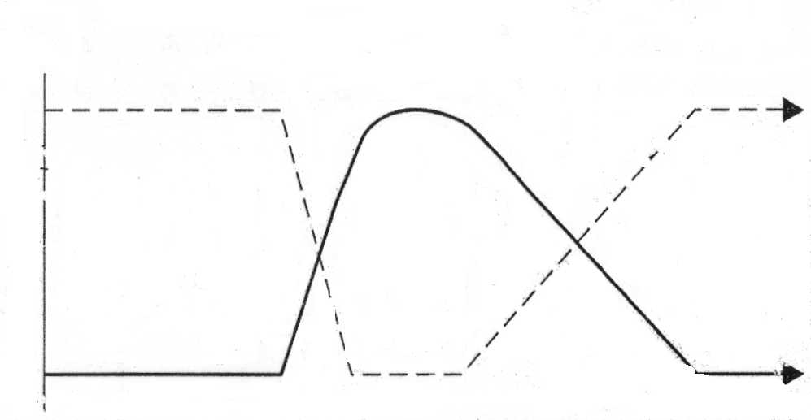
菲德勒模型的发现
任务取向
关系取向
好
绩效
壞
有利 中等 不利
类别
领导者-成员关系
任务结构
职位权力
Ⅰ
Ⅱ
Ⅲ
Ⅳ
Ⅴ
Ⅵ
Ⅶ
Ⅷ
好
好
好
好
壞
壞
壞
壞
高
高
低
低
高
高
低
低
強
弱
強
弱
強
弱
強
弱

Slide 110
C. 领导者与情境的匹配
1、任务取向型的领导风格在对领导者非常有利或非常不利的环境中效率最高；
人际关系导向型的领导风格在对领导者有利情况为中间状态的环境中效率最高。
2、提高领导者的效能只有两条途径：
其一：替换领导者以适应环境；
其二：改变环境以适应领导者。

Slide 111
2）赫塞-布兰查德的情境理论
情境领导理论
一个重视下属的权变理论 。领导的成功来自选择正确的领导风格，下属的成熟度水平是一个重要的权变变量。
成熟度：个体完成某项具体任务所具备的能力和意愿的程度。
下属的成熟度：能力与意愿
领导者：逐渐放松支持与管制

Slide 112
3）领导者－成员交换理论
领导者－成员交换理论(LMX)
由于时间压力，领导者与下属中的少部分人建立了特殊关系。 与圈外人士相比，圈内下属得到的绩效评估等级更高、离职率更低、对主管更满意、总体的满意度也更高
领导者倾向于将具有以下特点的人员划为圈内人：
态度或个性特点与领导者相似;
能力很强。
领导者---成员交换理论认为,领导者---成员的交换是一种互惠的过程: 一方面, 领导者为了实现组织目标, 不断改变着下属的自我观念;作为互惠, 下属通过自己的行为反应也在改变着领导。

Slide 113
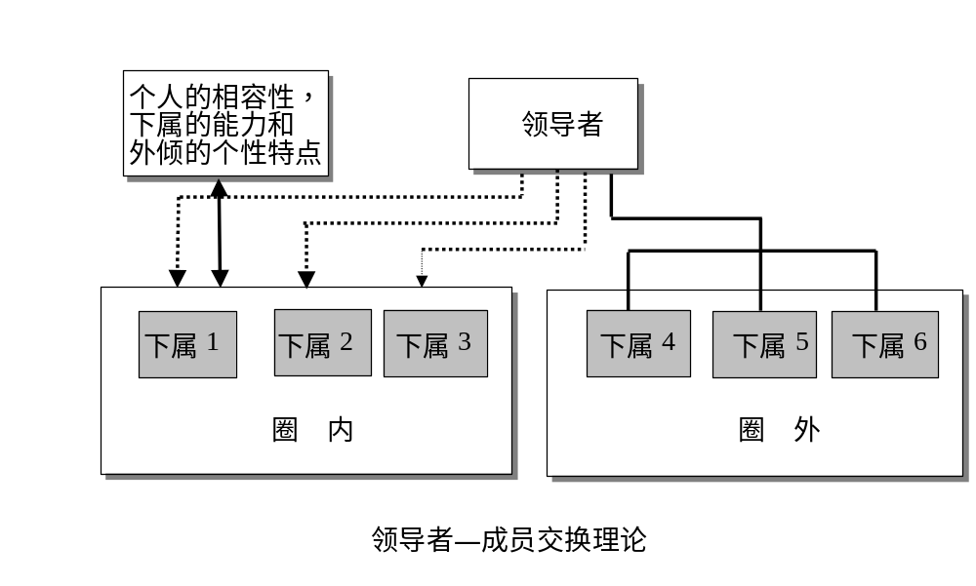
领导者－成员交换理论

Slide 114
4）路径-目标理论
路径-目标理论
领导者的工作是为下属提供信息、支持或其他必要的资源，帮助他们达到自己的目标。

Slide 115
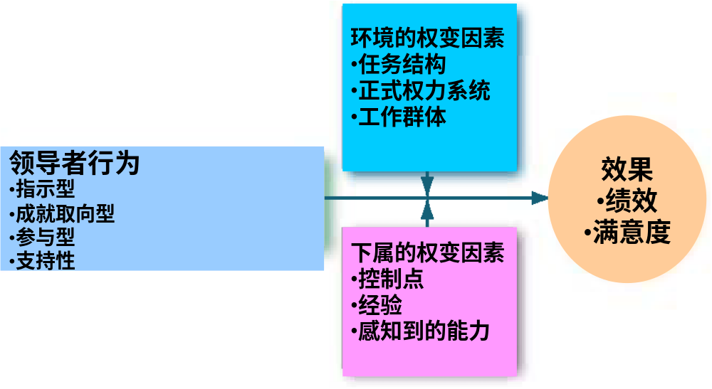
路径-目标理论

Slide 116
第十三章 当代领导问题

Slide 117
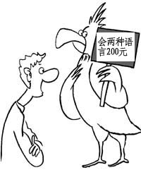
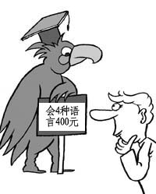
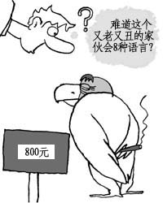
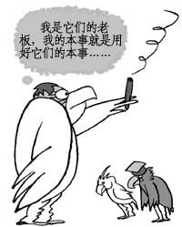
趣味阅读
一个人去买鹦鹉，看到一只鹦鹉前标着：此鹦鹉会两门语言，售价二百元。另一只鹦鹉前则标着：此鹦鹉会四门语言，售价四百元。该买哪只呢？这人拿不定主意。突然他发现一只老掉了牙的鹦鹉，毛色暗淡散乱，标价八百元。这人赶紧将老板叫来：这只鹦鹉是不是会说八门语言？店主说：不。这人奇怪了：那为什么又老又丑，又没有能力，会值这个数呢？店主回答：因为另外两只鹦鹉叫这只鹦鹉为老板。

Slide 118

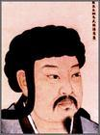
故事启示
真正的领导人，不一定自己能力有多强，只要懂沟通协调、指挥引导、放权、激励等，就能团结比自己更强的力量，从而提升自己的身价。相反许多能力非常强的人却因为过于完美主义，事必躬亲，认为什么人都不如自己，最后只能做最好的公关人员、销售代表，成不了优秀的领导人。

Slide 119
学完本章后，你应该能够：
学习目标：
解释心理定格如何影响领导的有效性；
界定领袖魅力的领导者所拥有的品质；
对比变革型领导与交易型领导的差异；
识别信任的五个维度；
识别团队领导者拥有的四种角色；
解释领导者作为导师的角色；
描述在线领导与面对面领导的差异；
识别什么时候领导可能不必要；
解释发现和造就有效的领导者的方法。

Slide 120
1.心理定格：使用语言来塑造意义和激励他人
心理定格（framing）：一种使用语言来管理意义的方式。（选择和强调客体的一个或几个方面而忽略其他方面；）
所谓真实的事情，不过是领导者所说的真实事情；所谓重要的事情，不过是那些经他选择认为的重要之事。
通过心理定格，领导者可以左右人们注意到的问题、他们理解和记忆问题以及采取措施的方式。
心理定格是一种很有力的工具
战争和心理定格的艺术（P：363）

Slide 121
2.鼓舞人心的领导理论
领袖魅力型领导
变革型领导
当代领导理论

Slide 122
领袖魅力是个人的一种特定的人格品质，依靠它，个体就可以不同于普通人，并且被看做是神奇的人或是超人，甚至是被赋予了具体的超能力的人。基于这些，个体所关注的是，他们能够被视为领导者。
1）领袖魅力型领导

Slide 123
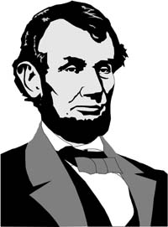
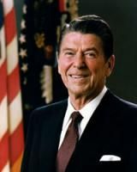
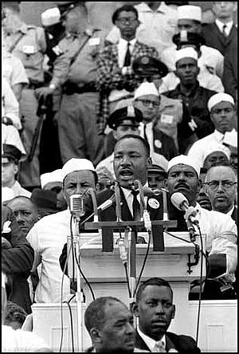
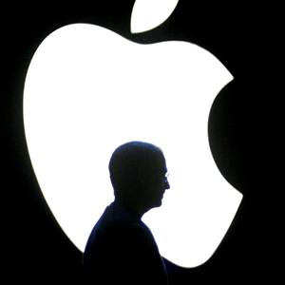
案例
林肯
里根
史蒂夫· 乔布斯
马丁· 路德· 金

Slide 124
领袖魅力的关键特点
1.愿景规划及清晰表述
2.个人冒险
3.环境敏感性
4.对下属需要的敏感性
5.反传统的行为

Slide 125
形成
与生俱来
后天塑造
首先，开发个体魅力光环；
其次，与他人建立联系，激发他人跟随自己；
最后，调动跟随者的情绪，激发他们的潜能。
影响下属
愿景
愿景陈述
传达高绩效期望
价值观系统、树立榜样
情景的重要性
任务中的观念成分
环境
组织中的层次
个人性格

Slide 126
领袖魅力的领导与情景的相关性（“乱世出英雄”）
领袖魅力领导的缺点（前所未有的自主权和资源；追求个人私利）
第五级领导者（个人能力、团队技能、管理胜任力、激励他人产生高绩效的能力、个人谦逊与职业意志的矛盾结合）
领袖魅力在工作场所之外也会有影响（希特勒等）

Slide 127
交易型领导：领导者通过澄清工作角色与任务要求，来指导并激励下属向着既定的目标方向前进。
变革型领导：鼓励下属为了组织利益而超越自身利益，并对下属产生超乎寻常的影响。
2）变革型领导
表13-2 变革型领导者与交易型领导者的特点（P：368）
交易型领导：权变式奖励；主动的例外管理；被动的例外管理；放任型
变革型领导：领袖魅力；感染力；智慧刺激；个性化关怀
变革型领导是站在交易型领导的肩膀上形成的。
与交易型领导相比，变革型领导与低离职率、高生产率和高员工满意度的关系更强。

Slide 128
全范围领导模型
有效
领袖魅力
感染力
变革型
智慧刺激
个性化关怀
被动
权变式奖励
主动
例外管理
交易型
放任型
无效

Slide 129
变革型领导如何发挥作用
1）鼓励
变革型领导鼓励下属不断创新，提高创造性
2）目标
是变革型领导发挥作用的另一个关键机制
目标和组织战略一致，下属认为这些目标对他们个人很重要
3）愿景
在解释领袖魅力领导如何发挥作用时非常重要。甚至比领袖魅力的沟通风格更能解释创业型企业的成功
4）承诺
能让下属产生承诺，增加他们对领导的信任感

Slide 130
3.诚信领导：道德和信任是领导的基础
1) 什么是诚信领导
诚信领导者知道自己是谁，知道自己的信念和价值观，能够坦率的按照自己的信念和价值观行事。
诚信领导的主要品质就是信任。

Slide 131
2) 什么是信任
信任是一种对另一个人的积极预期，我们通过对方的言语、行动或决策相信他不会采取投机行为。
信任的两个重要组成部分：熟悉性、风险性。
“积极预期”：假定我们对于另一方的了解和熟悉
“投机性”：指的是任何信任关系中内在的风险性和脆弱性

Slide 132
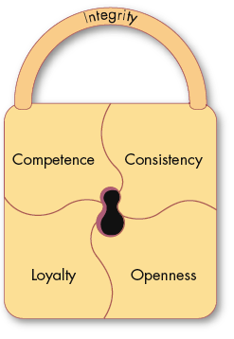
信任的五个维度
E X H I B I T 13–4

Slide 133
A.正直：
指的是诚实与真实
这是最关键的一个维度
B.胜任力：
包括个体在技术和人际方面的知识与技能
C. 始终如一：
指的是个体的可靠性、可预测性以及在处理事件时良好的判断力
D.忠诚：
是一种要保护另一个人的意愿。信任需要你能信赖某个人不会以一种投机的方式对待你
E.开放：
你能够信赖这个人，并告诉他你的所有真实的想法

Slide 134
3）信任类型
在组织关系中存在三种类型的信任：
（1）基于威慑的信任：
这种关系最为脆弱，一次违背或不一致就可以破坏这种关系。该信任结构以担心违背信任时会受到报复为基础。
A.有效的基础：
当惩罚存在时
结果是清晰时
违背信任必定受到惩罚时

Slide 135
B.维持的基础：
个体违背信任时所造成的潜在损失必须超过他所获得的潜在收益
受到伤害的一方必须愿意对践踏信任的另一方造成伤害
例, 朋友之间的商业行为，如推销等
管理者---员工之间的关系

Slide 136
（2）基于了解的信任
A.存在的基础
依赖的是信息，而不是畏惧。对其他人行为的预测力取代了契约、惩罚、法律条文这些基于威慑的信任中的典型特点
了解与信任成正比
B.特点
基于了解水平的信任关系未必会因为一次不一致行为而被打破。如果有你充分理由解释和理解另一方明显的信任违背，你就可以接纳它并原谅这个人，而且会继续发展信任关系。但是，在威慑水平上，同样不一致则很可能会打破信任关系
例.现代组织中成员之间的关系

Slide 137
（3）基于认同的信任
A.存在的基础
双方彼此理解各自的意图，并且可以体察到对方的需求和渴望
当一方可以有效地代理另一方时，这种相互理解变发展起来。
B.特点
这一信任控制程度最低，你不需要监督另一方。
例. 亲戚，一同长大的朋友，夫妻之间等

Slide 138
4）信任的基本法则
信任的基本法则
不信任驱逐信任
信任产生信任
成长通常会掩饰不信任
衰退和精简检测信任的最高水平
信任增加凝聚力
不信任的群体自我毁灭
不信任一般会降低生产率
课中阅读：对领导者的信任正在下降吗？（P：376-377）

Slide 139
4.当代的领导角色
1）团队领导
有效的团队领导者的一些技能：耐心地分享信息；信任他人并放弃自己的职权；明白对员工进行干预的时间；平衡之道。
团队领导需要承当的一些共同的责任：辅导、推动、处理问题、评估团队和个体绩效、培训、沟通。
团队领导的四种角色：对外联络官；困难处理专家；冲突管理者；教练。

Slide 140
2）导师制
导师指的是对经验相对不足的员工提供支持和帮助的资深员工。
导师的职能：指导、咨询、资助。（要“跟对人”）
3）自我领导
个体在很多过程中可以控制自己的行为。
领导者应创造自我领导者
使自我领导模式化
鼓励员工设立自我目标
鼓励使用自我奖励
形成积极的思维范式
形成自我领导氛围
鼓励自我批评

Slide 141








4）在线领导
在线互动中非言语成分不存在。
很多人的书写风格与他们的交往风格差异很大
数字化沟通中的言语、结构、语气和风格。

Slide 142
5.对领导概念的挑战
领导更可能是外在表现而不是实际情况；在许多情境中，领导者从事的活动之间没有差异。
领导的归因理论：领导主要是人们对其他个体进行的一种归因。
归因理论框定的领导特质：智慧、友好率直的人格特点、很强的言语表达能力、进取心以及较好的理解力和勤奋。
有效的领导做出的决策是前后一贯的或坚定不变的。

Slide 143
6.发现和创造有效的领导者
选拔
人格测验
面试
培训
EMBA
人们不是具有同等的可培训性
高自我监控者比低自我监控者在培训上可能更成功。
通过榜样学习进行的行为培训能够提高个体展示领导魅力的能力。

Slide 144
第十四章 权力与政治

Slide 145
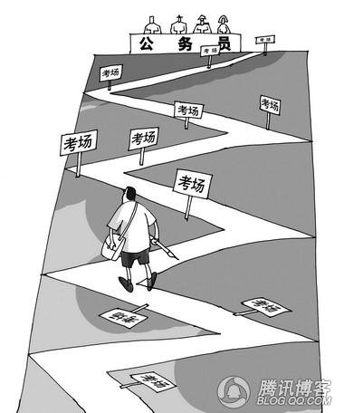
千军万马过独木桥
2010年报考人数为135万，而2003年才8.7万。从2007年到2009年，依次为60万、80万、105万。
2010年国考竞争最激烈的十大职位中，海关占据3席，包括厦门海关、大连海关和乌鲁木齐海关，其考录比均低于2200∶1。
有数据显示：105万的报考人中，最终能捧上“金饭碗”的仅13566人，淘汰率高达98.7%。

Slide 146
学完本章后，你应该能够：
学习目标
对比领导与权力的差异。
定义权力的五个基础。
澄清在权力关系中什么会产生依赖性
列举九种权术及其使用条件。
描述政治观点的重要性。
列举引发政治行为的个人及组织因素。
指出七种印象管理技术。
解释防御行为是怎样维护个人利益的。
列举三个能帮助我们确定某一政治行为是否符合道义要求的问题。
学习目标

Slide 147
1.权力的定义
权力
个体A对于个体B的行为发生影响的能力。在这种影响下，B的行为举止符合A的希望。
资源
权力
依赖性
依赖性
B感知到有多少备选方案，以及由A控制的备选方案的重要性。

Slide 148
相关案例
乔易斯·菲尔德(Joyce Field)给我们提供了一个很好的事例，说明依赖在一个群体或组织中究竟起着什么样的作用。1975年她在时代镜像公司(Times Mirror)的洛杉矶总部谋得一份工作，此后晋升很快，最后当上了公司的财务主管。她在时代镜像公司所取得的成就包括建立了全方位的财务借贷制度，从收集和谈判10亿美元的信贷款到资助公司的广告费用。
1988年，菲尔德的丈夫被提拔为设在纽约的超级通讯公司(Paramount Communications)的首席财政官员。这个机会采之不易，不能轻易放弃，于是夫妻俩决定将全家迁至曼哈顿。但时代镜像公司不希望因此而把菲尔德拱手让给纽约的一家公司。因此，考虑到她的重要性，最高管理层决定将公司的整个财务部横跨大陆也迁到纽约去。

Slide 149
2.领导和权力的对比
领导
  要求目标的一致性.
  侧重于自上而下对下属施加影响.
研究焦点
  强调领导方式 .
权力
  要求下属的依赖性.
  有时是横向的和自下向上的影响
研究焦点
  关注于赢得服从的权术方面

Slide 150
调查：CEO的权力从何而来？
权力来源 | 重要性百分比
个人能力加领导技巧 | 83
董事会支持 | 70
下级同事的支持 | 64
技术和知识 | 43
管理控制（解雇、雇佣、资源配置权） | 28

Slide 151
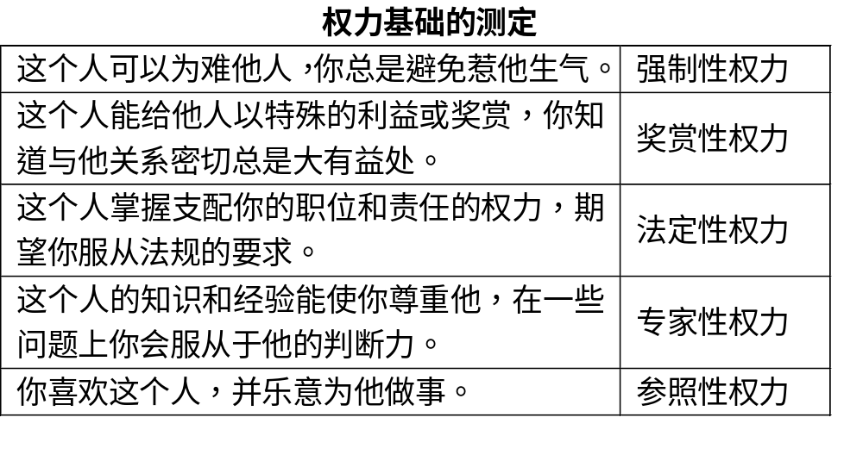
3.权力的基础
是什么赋予个体或群体影响他人的能力？

Slide 152
A.强制性权力
  建立在惧怕基础上，一个人如果不服从就可能产生消极后果。
  如果A能解雇B或使其停职、降级，并且B很在乎他的工作，那么A对B就拥有强制性权力。
  如果A能给B分派他不喜欢的工作或以B感到尴尬的方式对待B，那么A对B就拥有强制性权力。
B.奖赏性权力
  人们之所以服从另一个人的愿望或指示，包括安排员工去做自己更感兴趣的工作，或者给员工更好的工作环境等等 。
强制性权力与奖赏性权力是一对相对的概念
  如果你能剥夺他人的有价值的东西或给他造成不良的影响，那么你对他就拥有了强制性权力。
  如果你能带给他人某种积极的利益或帮助他免于消极的影响，那么你对他就拥有了奖赏性权力。

Slide 153
C.法定性权力
  在组织结构中，由所处的正式层级结构中的工作职位（高层、中层、还是低层）而获得的权力就是法定性的权力。员工一旦有了正式的任命，就具有了相应的法定性权力。
  一般职位的权力还包括强制性和奖赏性权力，但是，法定性权力的涵盖面比强制性和奖赏性更为宽泛。
  法定性权力需要有权部门的任命，如果没有给任命，即便告诉你要负责这个部门，但是你的这种奖赏性的权力和强制性的权力就会大打折扣？所谓名不正、言不顺，没有正式任命，那么你就是临时的。

Slide 154
D.专家性权力
  来源于专长、技能和知识。随着工作的细分，专业化越来越强，企业的目标越来越依靠不同部门和岗位的专家。
  医生在他的行业和领域中有权威性，为什么？
  生产企业为什么能够引导中间商的发展方向、
    生产企业能为中间商的销售队伍提供专家培训，一旦中间商得不到这种帮助，行动就会步履维艰。但是，中间商一旦也成为专家后，这种权力就会削弱。因此，生产企业必须继续维护自己的专家地位，才能使中间商乐于继续与自已合作。

Slide 155

股神
自2000年起的十年来，巴菲特每年拍卖一次与他共享午餐的机会。2003年，拍卖移至ebay举行后，中标金额逐年递增。
以往公开姓名的获胜者中，步步高电子创始人段永平和中国私募教父赵丹阳分别在2006年、2008年以62.01万美元、211.01万美元中标。

Slide 156
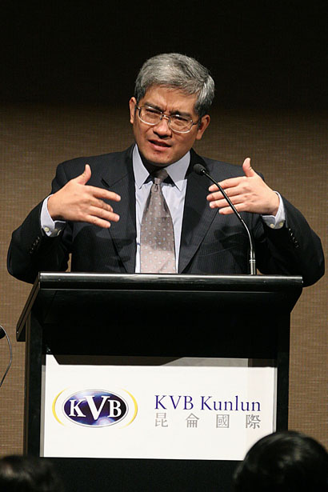
教授出场费排行榜
郎咸平：10万人民币
余世维 ： 8万人民币
张维迎 ：6万人民币
厉以宁 ：6万人民币
吴敬琏 ：4万人民币
萧灼基 ：3万人民币
钟朋荣 ：3万人民币
魏杰 ：2.8万人民币

Slide 157
E.参照性权力
  基础是对于拥有理想的资源或个人特质的人的认同。
  该权力的形成是由于对他人的崇拜以及希望自己成为那样的人。从某种意义 上来说，这也是一种超凡的魅力。
  如果景仰一个人到了要模仿他的行为和态度的地步，那么这个人对你就拥有了参照性权力。
  企业为什么请名人代言广告？
    名人是众所瞩目的焦点，拥有大量的 “追星族”，因此，名人具有较大的参照性权力。

Slide 158
4.依赖性：权力的关键
依赖性的一般假设
  B对A的依赖程度越高，则A对B拥有的权力就越大 .
  古语说得好：“在失明者的国度里独眼者就是国王。”
  如果你能通过控制信息、尊严或其他别人渴望的东西而形成垄断，那么，对此有所需求的人将依赖于你。

Slide 159
依赖性是如何产生的
  重要性
    能够减少组织不确定性的个人或群体掌握了重要资源
    工程师是在英特尔还是宝洁更有权力？
  稀缺性
    在人才供给低于市场需求的职业中，人们就业时可以更多地在工资和福利方面提出要求；人才供给充足的职业中人们则缺乏这种权力。
    现在高校中，为什么海归博士很有权力？
  不可替代性
    为什么纯理论研究学者能在高校生存？

Slide 160
稀缺性
有一个球队，在一次国际性的比赛中夺得桂冠，得到一笔不菲的奖金。但是围绕奖金的分配，却发生了很大的争执。几个主力队员觉得他们应该得到大部分奖金，因为成绩主要是他们取得的。
其他队员也不甘示弱，说红花还要绿叶扶，没有他们的配合，主力队员再厉害，也不可能取得这样的成绩。
而教练也觉得不公平，说没有他的指导和训练，能有今天的成绩吗？

Slide 161
稀缺性
接着保健医生也赶来了，说健康是运动的本钱，没有他对运动员的身体保健，真不知道会发生什么事。他特别将这次国际赛事上，一名主力队员的脚扭伤了，眼看就要退场，最后还是因为他救治及时，那位队员才得以重新上场的事到处宣扬。
其实最有意见的还是厨师，他说，其实你们都不重要，人是铁，饭是钢，要是没有我，一个个连饭都吃不上，还说什么比赛？

Slide 162
5.权术
权术类型 :
合法性
理性说服
鼓舞式诉求
商议
交换
个人式诉求
逢迎
施压
联盟
权术
员工如何把权力基础转化为具体行动

Slide 163
影响方向与权术选择
向上影响 向下影响 水平影响
理性说服
理性说服
鼓舞式诉求
施压
商议
逢迎
交换
合法性
理性说服
商议
逢迎
交换
合法性
个人式诉求
联盟

Slide 164
6.群体中的权力：结盟
结盟
针对某一件事而建立一个非正式的群体联系，以获得积极的效果。
追求的是规模最大化 .
针对结盟目标寻求广泛民意的继续支持 .
涉及到组织内部相互依赖的程度 .
受到工人从事的实际任务的影响 .

Slide 165
企业政治行为
几乎每个企业家都有一大堆的头衔，比如柳传志、王文京、鲁冠球、宗庆后、李东生等都曾经是（或仍然是）全国人大代表；柳传志和王文京等还是（或曾是）全国工商联副主席。
据搜狐一副总介绍，搜狐对政治参与起初并不太重视，直到他作为海淀区政协委员参加会议时，才发现相关领域不少企业的若干名高管都是政协委员，甚至一个公司有三名政协委员，还有人大代表，这才意识到搜狐在这方面与同行的差距，于是决定更加积极地进行政治参与。

Slide 166
企业政治行为
用友2001年4月在国内主板上市，一举筹集资金9亿多元，而其竞争对手金蝶在香港上市，只筹集资金9000多万元。
用友能够以优惠的价格在北京永丰高新技术产业基地获得40万平方米的土地，这在寸土寸金的中关村是难度很高的。这两件对用友发展至关重要的事件，除了企业本身的实力，很难说与王文京的政治地位没有关系。

Slide 167
企业政治行为
用友的创业团队中多人都有在政府部门工作的背景，这种背景对用友早期的发展起到了一定的作用。创始人王文京和苏启强曾在国务院机关事务管理局工作，较早接触了会计电算化，从而具备了一定的经验。同时他们也熟悉政府的需求，帮助用友获得了珍贵的关系客户。
更为重要的是，用友很早就顺利通过财政部评审，取得全国性牌照，从而具备了先天优势，在全国铺开摊子，主导财务软件市场，这与另两位创业元老吴铁和郭新平曾经的财政部工作背景不无关系。

Slide 168
7.政治活动：行动中的权力
合法的政治行为
符合规范的、日常的政治行为
政治行为
一些在组织正式角色中并不要求的活动，但它们会影响到或可能影响到组织内部的利益分配。
非法的政治行为
存在着违背隐含的游戏规则的政治行为

Slide 169
1）政治活动的现实
政治活动在组织中是不可避免的现实
  组织是由具有不同的价值观、目标和利益的个人及群体组成的，这就形成了对于资源的潜在冲突。部门预算、工作空间的分配、项目的责任、薪资调整
组织中政治活动存在的原因：
  组织由不同价值观、目标和兴趣的个体或者群体组成。
  组织中的资源是有限的，组织成员为了资源而展开激烈的竞争。
  决策环境充满不确定性，这就留下了讨论的余地。

Slide 170
人们眼中的政治行为
政治行为标签 有效管理标签
责备他人 富有责任感
套近乎 建立工作关系
溜须拍马 表现忠诚
推卸责任 分派职权
不露马脚 为决策寻找充分证据
制造冲突 鼓励改革创新
拉帮结派 实行工作团队
泄露机密 提高效率
早有预谋 办事有计划
出风头 有才干有魄力
有野心 事业心强
投机 精明敏锐
奸诈狡猾 老练稳健
妄自尊大 胸有成竹
Notes:
是否属政治行为，关键在于什么样的目的或手段是正当的。可是， 政治往往就像美丽，取决于是否出自情人的眼睛。

Slide 171
2）引发政治行为的因素
个体因素：
高自我监控
内控型
高马基亚维里主义
对组织的投资
感到的其他工作机会
对成功的期望
有益的结果
报酬
避免惩罚
政治行为
低 高
组织因素：
资源的重新分配
晋升机会
缺乏信任
角色模糊
绩效评估体系不明确
零和的报酬分配体系
民主化决策
高度的绩效压力
自私自利的高层管理者

Slide 172
3）人们对组织政治活动的反应
工作满意度降低
焦虑增加
组织政治知觉
离职增加
绩效降低
政治活动被部分人认为是机会
政治活动被认为是一种威胁时，常常表现为防卫行为：回避活动、回避责任、回避变化。

Slide 173
4）印象管理(IM)
印象管理
试图控制他人对自己形成的印象的过程
IM 技术:
从众
借口
道歉
自我推销
吹捧
施惠
拉关系

Slide 174
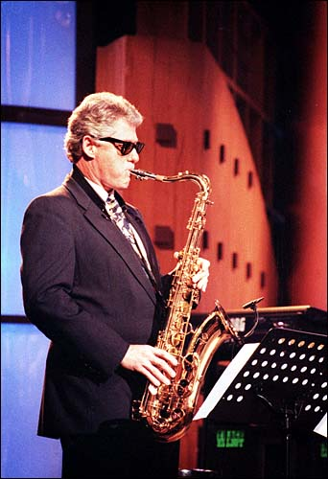
政治领导人的印象管理
在克林顿的连任竞选中，为了树立其平易近人的形象。其广告顾问曼迪为首的形象设计班子精心设计了这样一个动作：总统在演奏中，接过搭档保罗·贝格拉递过来的墨镜，然后顺手戴上。于是，在第二天全国各地报刊的头版上，出现了身材高大、戴着宽边墨镜、吹奏萨克斯管的总统形象，这让选民们充分领略了总统友善、迷人的一面。

Slide 175
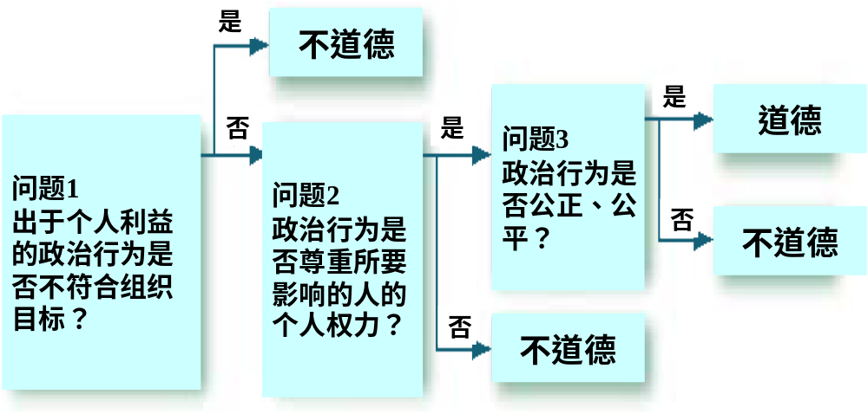
政治活动是道德的吗？

Slide 176
让别人喜欢自己的方法
卡内基在其《如何赢得朋友并影响人们》一书中提出了六条让别人喜欢的方法：
  真诚地对别人感兴趣
  微笑
  要记住名字是一个人所有语言中最美、最重要的声音
  做一个好的聆听者、鼓励别人谈论他们自己
  谈论别人感兴趣的事
  真诚地使别人觉得他是重要的

Slide 177
第十五章 冲突与谈判

Slide 178
学完本章后，你应该能够：
学习目标
定义冲突
指出冲突的传统观点、人际关系观点和相互作用观点的差异。
对比任务冲突、关系冲突、过程冲突。
概括冲突的过程。
描述解决冲突的五种做法。
对比分配谈判和综合谈判。
描述谈判过程的五个步骤。
描述谈判中的文化差异

Slide 179
1.冲突的定义
冲突
是一种过程，当一方感觉到另一方对自己关心的事情产生不利影响或将要产生不利影响时，这种过程就开始了。

Slide 180
2.冲突观念的变迁
1）传统观点
冲突是有害的，是应该避免的。
原因:
沟通不良
人们之间缺乏坦诚和信任
管理者对员工的需要和抱负缺乏敏感性

Slide 181
2）冲突的人际关系观点
对于所有群体和组织来说，冲突都是与生俱来的。
3）相互作用的观点
鼓励管理者要维持一种冲突的最低水平，从而使群体保持旺盛的生命力、善于自我批评和不断推陈创新。

Slide 182
冲突的类型
A.功能正常的冲突
一些冲突支持了群体的目标，并能提高群体的工作绩效
B.功能失调的冲突
一些冲突阻碍了群体的工作绩效，具有破坏性

Slide 183
中等水平是有利的
A.任务冲突
与工作的内容和目标有关
有害的
B.关系冲突
着重于人际之间的关系
低水平是有利的
C.过程冲突
指向工作如何完成

Slide 184
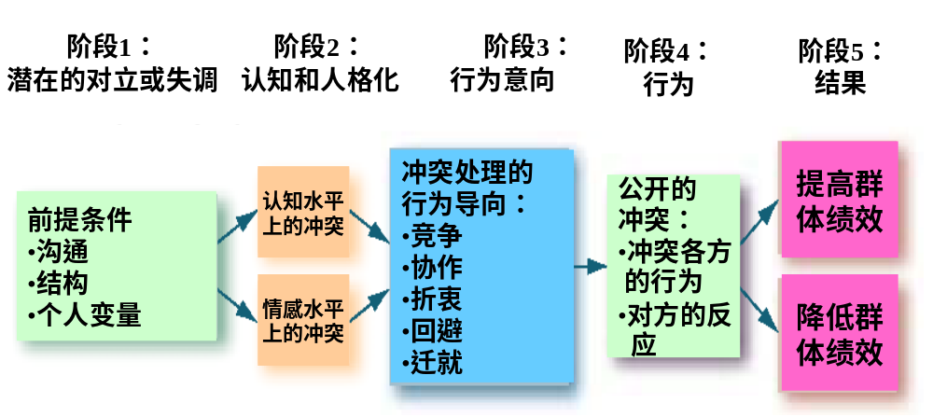
3.冲突过程

Slide 185
1）阶段1：潜在的对立或失调
沟通
  误解、语义理解上的困难、以及沟通通道中的“噪音”
结构
  群体规模、群体成员分配的任务的具体化程度
  管辖范围的清淅度
  员工与目标之间的匹配性
  领导风格
  奖励系统
  群体间相互依赖的程度
个人因素
  情绪
  个体都拥有的价值系统
  人格特征

Slide 186
2）阶段2：认知和人格化
认识到的冲突
一方或多方必须意识到前面提到的条件存在
情感水平上的冲突
此时各方都会体验到焦虑、紧张、挫折或敌对
冲突的界定
消极情绪
积极情绪

Slide 187
3）阶段3：行为意向
行为意向
介于个体的认知、情感以及他的外显行为之间，指的是要以某种特定方式从事活动的决策
合作性:
一方愿意满足另一方愿望的程度
自我肯定性:
一方愿意满足自己愿望的程度

Slide 188
肯定
自我肯定性
竞争
协作
·折衷
不肯定
回避
迁就
Uncooperative
Cooperative
合作性
冲突处理的行为意象维度

Slide 189
五种冲突处理的行为意向
A.竞争
在冲突中寻求自我利益的满足，而不考虑冲突对另一方的影响
C.回避
个体可能意识到了冲突的存在，但希望逃避它或抑制它。
B.协作
冲突双方均希望满足各方利益，我们就可以进行相互之间的合作，并寻求相互受益的结果

Slide 190
回避的使用
在洛克菲勒的轶事中，曾有一位不速之客突然闯入他的办公室，直奔他的写字台，并以拳头猛击台面，大发雷霆：“洛克菲勒，我恨你！我有绝对的理由恨你！”接着那暴客恣意谩骂他达几分钟之久。办公室所有的职员都感到无比气愤，以为洛克菲勒一定会拾起墨水瓶向他掷去，或是吩咐保安员将他赶出去。然而，出乎意料的是，洛克菲勒并没有这样做。他停下手中的活，和善地注视着这一位攻击者，那人愈暴躁，他就显得越和善！
那无理之徒被弄得莫名其妙，他渐渐平息下来。因为一个人发怒时，遭不到反击，他是坚持不了多久的。于是，他咽了一口气。他是准备好了来此与洛克菲勒作斗的，并想好了洛克菲勒要怎样回击他，他再用想好的话去反驳。但是，洛克菲勒就是不开口，所以他也不知如何是好了。
末了，他又在洛克菲勒的桌子上敲了几下，仍然得不到回响，只得索然无味地离去。洛克菲勒呢，就像根本没发生任何事一样，重新拿起笔，继续他的工作。

Slide 191
D.迁就
一方为了安抚对方，则可能愿意把对方的利益放在自己的位置之上
E.折衷
冲突各方都寻求放弃某些东西，从而共同分享利益，则会带来折衷的结果

Slide 192
4) 阶段4：行为
冲突管理
利用解决冲突技术和激发冲突技术，帮助管理者控制冲突的水平

Slide 193
彻底的冲突
公开有损对方
挑衅性的身体攻击
威胁和最后通牒
武断的言语攻击
公开的质问和怀疑
轻度的意见分歧或误解
无冲突
冲突强度的连续体

Slide 194
解决冲突的技术
问题解决
提出一个更高目标
资源拓宽
回避
缓和
折衷
权威命令
改变个人因素
改变结构因素

Slide 195

激发冲突的技术
运用沟通
引进外人
重新建构组织
任命一名吹毛求疵者

Slide 196
5) 阶段5：结果
功能正常的结果
  提高群体绩效
  提高决策质量
  激发革新与创造
  调动群体成员的兴趣与好奇
  供一种渠道使问题公开化、解除紧张
  鼓励自我评估和变革的环境

Slide 197
功能失调的结果
  失控的对立与冲突带来了不满
  威胁到群体的生存
  沟通的迟滞
  群体凝聚力的降低
  体成员之间的明争暗斗成为首位而群体目标降到次位
激发功能正常的冲突
  他们奖励持异议者而惩罚冲突的回避者

Slide 198
4.谈判
谈判
双方或多方互相交换产品或服务，并试图对他们之间的交换比率达成协议的过程

Slide 199
1）谈判策略
1）分配（零和）谈判（distributive bargaining)
双方谈判寻求将以固定的资源进行划分；一种双输的情形
A方愿望范围
B方愿望范围
解决范围
A方目标点
B方抵制点
A方抵制点
B方目标点

Slide 200
分配谈判实例
卖方最低售价
卖方要价
谈判区间
要价
300,000
400,000
500,000
买方出价
买方最高出价

Slide 201

2）综合谈判（integrative bargaining)
含义：谈判寻求至少一种处理办法能得到双赢的结果
条件：信息的公开和双方的坦诚；一方对另一方需求的敏感性；信任他人的能力；双方维持灵活性的愿望。

Slide 202
2）谈判过程
准备与计划
界定基本规则
阐述和辩论
讨价还价与
问题解决
结束与实施
14-7
E X H I B I T

Slide 203
3）谈判中的一些问题
人格特质在谈判中的作用
  人格特质对谈判过程与谈判结果都没有明显的直接影响 .
谈判中的性别差异
  女性与男性之间的差异并不很大，尽管男性进行谈判时结果更好
  女性与男性在权力基础上相似时，他们的谈判风格并没有明显的差异
  女性对于谈判的态度以及自己作为谈判者的态度与男性有着明显差异

Slide 204
4）第三方谈判
A.调停人
中立的第三方，他使用劝说、讲道理、建议其它解决方案等方法来促成谈判协议
C.仲裁人
运用权威来达成协议的第三方
D.顾问
专业技术纯熟且公正无偏的第三方，它试图通过沟通与分析，并借助自己在冲突管理方面的知识来敦促问题得以解决
B.和解人
受到谈判双方信任的第三方，它在谈判双方之间提供非正式的沟通渠道

Slide 205
案例分析：入库还是出货？
王明辉是某公司的业务员，他的主要职责是出货。一天，经理刚上班就交给他一个紧急任务：一个客户急需一批配件，需要马上出货，而公司仓库正好有这批配件的大量存货，因此要求他在一小时内必须完成。
王明辉立即拿到出货单到仓库找到管理员，要求赶快按单出货。这时正好赶上昨天生产的配件办理入库手续，仓库管理员正忙得不亦乐乎，于是告诉王明辉等一会儿再来，但过了半多小时还没有完成。王明辉一再催促仓库管理员给自己办理手续，仓库管理员说：“帮你办不是不行，可是我不赶紧干完领导布置的任务，谁替我去挨骂？”王明辉没有办法，只好回去找经理，来来去去耽误了不少时间，结果还是没能按时出货。
对于该公司存在的冲突问题，你认为应该怎样解决？

